Slide 1


Slide 2
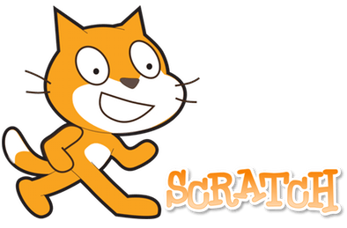





بناء المشاريع
المجال المفاهيمي
برنامج سكراتش SCRATCH
الحصة التعلمية
01
. واجهة برنامج سكراتشscratch
الحصة التعلمية
02
الحركة في برنامج scratch
الوحدة المفاهيمية
03
المظاهر في برنامج scratch
الوحدة المفاهيمية
04
تصميم الأستاذ ماحي رضا
المستوى:الأول متوسط
متوسطة قلواز موسى - بوراشد

Slide 3




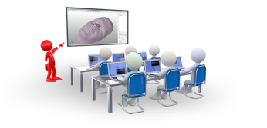
الثاني المتوسط
المستوى
عندما يُذكر أمامنا كلمة "مبرمج" يتبادر الى الأذهان أناس يدرسون علوم الحاسوب ويعكفون على الخوارزميات ويستخدمون عدة لغات برمجة لا يجيدها إلا مَن في نفس تخصصهم ويتحادثون مع بعضهم البعض بمصطلحات لا يفهمها الآخرون. لكن هناك لغة برمجة خاصة بالصغار و المبتدئين.
هناك لغة برمجة خاصة بالصغار والمبتدئين في البرمجة !!!
ماهي هذه اللغة؟
الإجابة برفع الإصبع
تصميم الأستاذ ماحي رضا
المستوى:الأول متوسط
متوسطة قلواز موسى - بوراشد

Slide 4
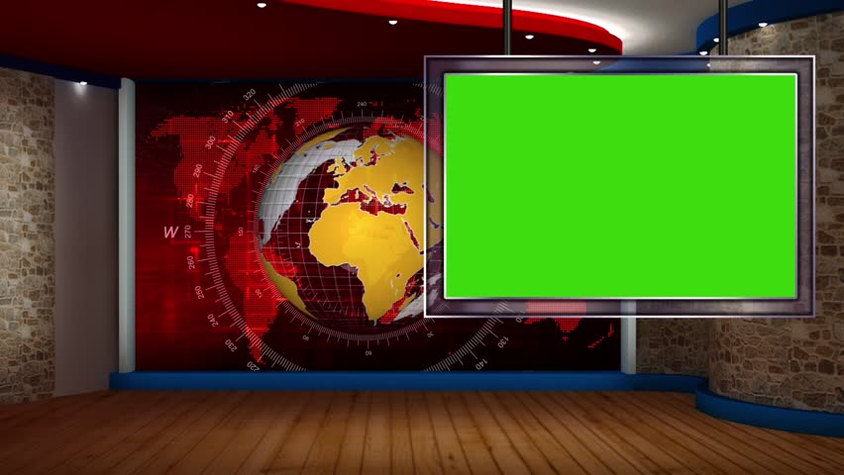
الثاني المتوسط
المستوى
المجال المفاهيمي: بناء المشاريع
الوحدة المفاهمية: مشروع متعدد الوسائط 1
الحصة التعلمية: برنامج سكراتش scratch
تصميم الأستاذ ماحي رضا
المستوى:الأول متوسط
متوسطة قلواز موسى - بوراشد

Slide 5

برنامج سكراتش scratch
الحصة التعلمية
مفهوم برنامج سكراتش scratch
1-
مزايا برنامج سكراتش scratch
3-
الهدف من برنامج سكراتش scratch
2-
تحميل وتثبيت برنامج سكراتش
4-
تصميم الأستاذ ماحي رضا
المستوى:الأول متوسط
متوسطة قلواز موسى - بوراشد

Slide 6
برنامج سكراتش scratch
الحصة التعلمية
ماذا نقصد ببرنامج سكراتش scratch؟
الإجابة برفع الإصبع
تصميم الأستاذ ماحي رضا
المستوى:الأول متوسط
متوسطة قلواز موسى - بوراشد

Slide 7
برنامج سكراتش scratch
الحصة التعلمية
مفهوم برنامج سكراتش scratch:
1-
عبارة عن لغة برمجة رسومية تسمح بإنشاء الألعاب والقصص التفاعلية و الرسوم المتحركة بكائنات رسومية تبرمج بمقاطع برمجية (مجموعة من اللبنات) مع بعض المعطيات والأوامر.
تصميم الأستاذ ماحي رضا
المستوى:الأول متوسط
متوسطة قلواز موسى - بوراشد

Slide 8

برنامج سكراتش scratch
الحصة التعلمية
ماهو الهدف من استعمال برنامج سكراتش؟
الإجابة برفع الإصبع
تصميم الأستاذ ماحي رضا
المستوى:الأول متوسط
متوسطة قلواز موسى - بوراشد

Slide 9
برنامج سكراتش scratch
الحصة التعلمية
الهدف من برنامج سكراتش scratch:
2-
- تجاوز تعقيدات الأكواد وتعويضها بكائنات ومقاطع برمجية رسومية.
- التعلم المبكر والمبسّط لمفاهيم البرمجة الأساسية كالتكرار والشروط، و المفاهيم الأكثر تعقيدا كالكائنات و المقاطع البرمجية بطريقة رسومية.
- توظيف المفاهيم الرياضية الهامة كنظام الإحداثيات والمتغيرات والأعداد العشوائية في البرمجة.
- تجسيد الأفكار بإنشــاء مشاريع على شكل رسوم متحركة أو قصص تفاعلية بالرسوم والصور والموسيقى والأصوات.
تصميم الأستاذ ماحي رضا
المستوى:الأول متوسط
متوسطة قلواز موسى - بوراشد

Slide 10
برنامج سكراتش scratch
الحصة التعلمية
يقدم البرنامج العديد من المزايا
في رأيك ماهي هذه المزايا التي يقدمها برنامج سكراتش؟
تصميم الأستاذ ماحي رضا
المستوى:الأول متوسط
متوسطة قلواز موسى - بوراشد

Slide 11
برنامج سكراتش scratch
الحصة التعلمية
مزايا برنامج سكراتش scratch:
3-
برنامج سكراتش متوفر ًمجانا ، من خلال: http://scratch.mit.edu/download/
-
نضغط على الأداة بالزر الأيسر لتحديد الجدول كله.
يدعم اللغة العربية.
-
مشاركة المشــاريع على الإنترنت ، حيث بإمكانك تجربة مشاريع الآخرين وإعادة استخدامها والتعديل عليها، وكذلك إرسال مشاريعك الخاصة.
-
تصميم الأستاذ ماحي رضا
المستوى:الأول متوسط
متوسطة قلواز موسى - بوراشد

Slide 12
برنامج سكراتش scratch
الحصة التعلمية
تحميل وتثبيت سكراتش scratch:
4-
- بعد تحديد ملف البرنامج الذي يوافق نظام التشغيل الخاص بك من موقع البرنامج، تقوم بتحميله.
-
نضغط على الأداة بالزر الأيسر لتحديد الجدول كله.
نضغط ضغطا مزدوجا فوق البرنامج ثم نتبع خطوات التثبيت حسب إرشادات
وتوجيهات البرنامج.
-
تصميم الأستاذ ماحي رضا
المستوى:الأول متوسط
متوسطة قلواز موسى - بوراشد

